Slide 1
Karnaugh Haritası – K Haritası
Net 107 Sayısal elektronik
Öğr. Gör. Burcu yakışır girgin

Slide 2
Ders İçeriği
Karnaugh Haritası (K-Haritası)
Doğruluk Tablosunun Karnaugh Haritasına Uygulanması

Slide 3
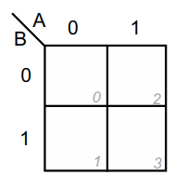
Doğruluk Tablosunun Karnaugh Haritasına Uygulanması
Kutu Numarası | Girişler |  | Çıkış
 | A | B | F
0 | 0 | 0
1 | 0 | 1
2 | 1 | 0
3 | 1 | 1
İki değişkenli doğruluk tablosu ve Karnaugh Haritası

Slide 4
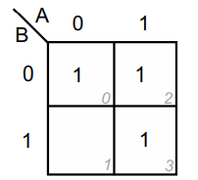
Doğruluk Tablosunun Karnaugh Haritasına Geçirilmesi
Kutu Numarası | Girişler |  | Çıkış
 | A | B | F
0 | 0 | 0 | 1
1 | 0 | 1 | 0
2 | 1 | 0 | 1
3 | 1 | 1 | 1
A’.B’
A.B’
A.B

Slide 5
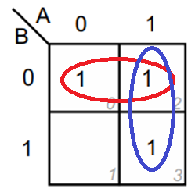
Lojik İfadelerin Karnaugh Haritasıyla Sadeleştirilmesi
Kutu Numarası | Girişler |  | Çıkış
 | A | B | F
0 | 0 | 0 | 1
1 | 0 | 1 | 0
2 | 1 | 0 | 1
3 | 1 | 1 | 1
A’.B’
A.B’
A.B
F= A+ B’

Slide 6
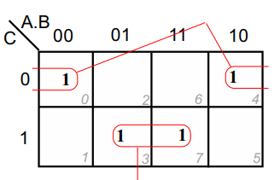
Örnek
Y= A’.B’.C’ +A.B’ .C’ + A’.B.C+A.B.C
şeklindeki lojik ifadeyi karnaugh haritası kullanarak sadeleştiriniz.
NOT:
I. Bitişik dört kutucuktaki 1'ler tek bileşke olarak gruplanır.
II. Bitişik iki kutucuktaki 1'ler iki bileşke olarak gruplanır.
III. Her kutucuk üç değişkenli bileşke olarak ifade içerir.
IV. Kenarlarda bulunan 1'ler, harita silindir gibi kabul edilerek diğer köşede bulunan 1'lerle ikili ya da dörtlü bileşe oluşturabilir.

Slide 7
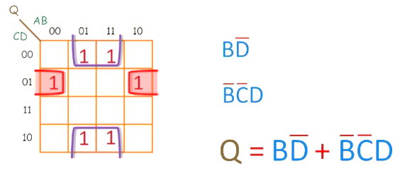
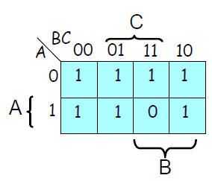
Örnek
*
*

Slide 8
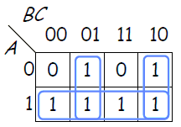
Örnek
*
*

Slide 9
Örnek
*
*

Slide 10
KAYNAKLAR
Ahmet Cevahir Çınar, Lojik Denklem Sadeleştirme
Derin, Sayısal Elektronik, Mersin Üniversitesi
Yrd.Doç.Dr. Mustafa Engin, Yrd.Doç.Dr. Dilşad Engin, Sayısal Elektronik, Ege Üniversitesi, Ege Meslek Yüksekokulu, İzmir 2015

